Slide 1
教育行政經驗分享 香港教育行政學會
優質教育基金 教師專業交流月2015
2015年3月21日14:00-15:15

Slide 2
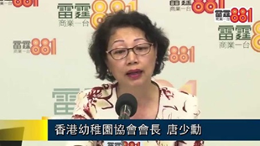
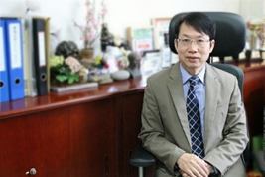
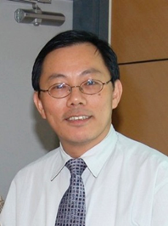
講者
唐少勳女士
李少鶴主席
胡少偉博士
黃兆雄博士

